Slide 1




De teamleider in ons SWV
Tools voor teamleiders

Slide 2

Welkom
Wie ben ik als teamleider in dit swv?
Wat moet je weten over onze maatschappelijke opdracht?
Wat organiseren we samen?
Wat kun jij als teamleider betekenen voor het swv?
Tools & tips voor teamleiders
2

Slide 3
Na deze ochtend...
Heb ik meer inzicht in mijn rol als teamleider binnen het SWV​​;
​​
Weet ik wat het SWV mij & mijn school kan bieden​​;
​​
Heb ik concrete handvatten & inspiratie, om het verschil te kunnen maken​.
​
3

Slide 4
Programma & tijden
08.45 uur – 09.00 uur | Inloop met koffie/thee
09.00 uur – 09.30 uur | Welkom Wie ben ik als teamleider binnen dit SWV?
09.30 uur – 10.30 uur | Wat moet ik weten over dit SWV en Passend Onderwijs als teamleider? Wat heeft het SWV mij als teamleider te bieden?
10.30 uur - 10.45 uur | Pauze
10.45 uur - 11.45 uur | Wat kan ik als teamleider betekenen voor het SWV? Welk thema zou je de volgende keer willen uitdiepen met collega's en hoe?
11.45 uur – 12.00 uur | Afronding
4

Slide 5

Wie ben ik als teamleider in dit swv
Passend Onderwijs
Passend Onderwijs​
School
SWV
TL
Passend Onderwijs
OT-school
Passend Onderwijs
5

Slide 6
Opdracht I Vorm een groep van 4
Elke TL krijgt 5 minuten om te vertellen wat zijn/haar rol is per cirkel
De TL geeft ook aan welke informatie er mogelijk ontbreekt (noteer)
Tijd: 09:10 – 09:30
Timer: 5 minuten per spreker
6

Slide 7

Programma van eisen voor schoolbesturen en samenwerkingsverbanden - Steunpunt Passend Onderwijs

Slide 8

Wat moet ik weten over ons swv
8

Slide 9

Formatieve toets voor teamleiders
Vraag 1: Wie vormt het samenwerkingsverband?
Vraag 2: Wat is de opdracht van ons samenwerkingsverband?
Vraag 3: Wanneer is er sprake van zorgplicht?
Vraag 4: Wat is de taak/rol van de bureau organisatie?
Vraag 5: Wat is jouw rol als teamleider binnen ?
9

Slide 10

10

Slide 11
Sense of belonging
Bij leerlingen met een extra ondersteuningsvraag bestaat het risico dat individuele ondersteuning juist de verbondenheid met klas, school en leeftijdsgenoten vermindert. Afzonderlijke begeleiding, afwijkende routes en minder deelname aan gezamenlijke activiteiten kunnen het gevoel versterken anders te zijn of er niet bij te horen.
Onder sense of belonging verstaan we het ervaren van acceptatie, verbondenheid en erbij horen binnen de schoolgemeenschap: de leerling ervaart dat hij of zij gezien wordt, onderdeel is van de groep, mee kan doen en een betekenisvolle plek heeft binnen de school.
11

Slide 12

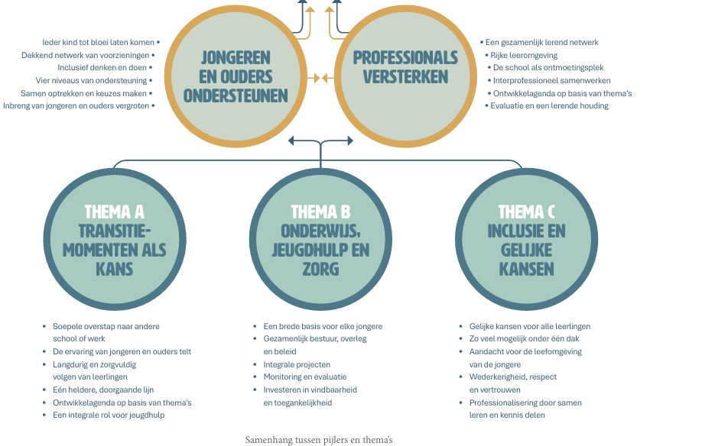
De portemonnee
260623_Compleet_inhoudelijk_en_financieel_jaarverslag_incl._jaarrekening_swvnk_2025.pdf
12

Slide 13
Wat organiseren we samen?
Advies & informatie 1 Website van het Samenwerkingsverband Home - SWVNK
Advies & informatie 2 Consulent van de school
Opdracht & ambitie Ondersteuningsplan & activiteitenplan
Professonalisering Ontwikkelplein
Netwerkbijeenkomsten OCO/teamleider/begaafdheid/schoolaanwezigheid/interprofesioneel samenwerken (IPS)
Bovenschoolse voorziening CLEO
Digitale school VONK I Digitale school | Vonk
JONK Home - JONK
Inclusieve leerroutes DSK JA&HM/Intermezzo/AB route PCC O/S-klas de Viaan/Spinaker en VMC/VMC symbiose/Spinaker en PCC L/JB Hub
Arrangement Individueel of groep
Meedoen in de klas ROBOT
Expertisedeling Vraag/ spar met een collega's – bezoek een school of inclusieve route
13

Slide 14
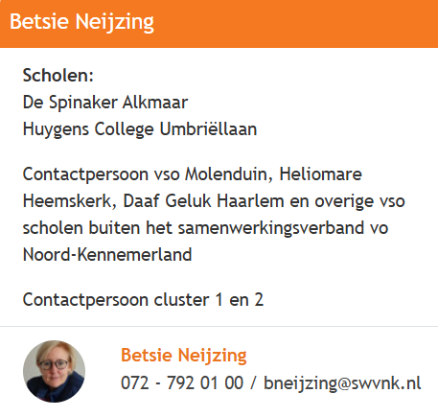
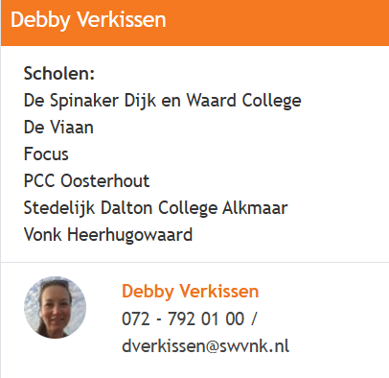
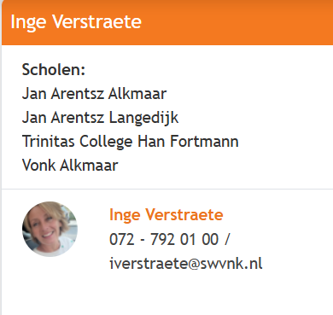
Advies en informatie 2
Advies & informatie 2 Consulent van de school
14

Slide 15
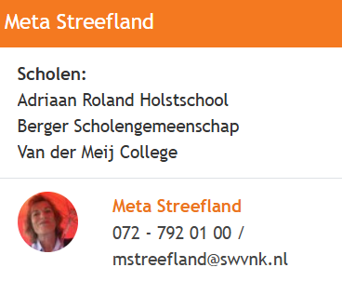
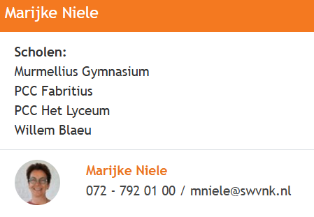
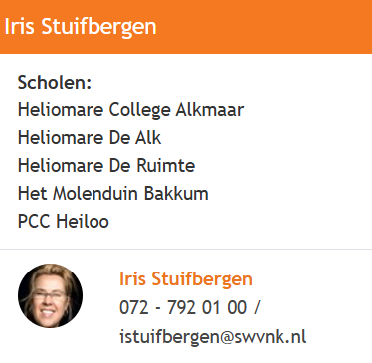
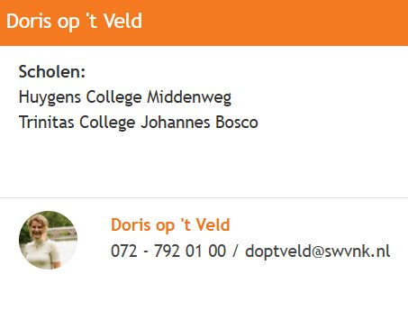
Advies en informatie 2
Advies & informatie 2 Consulent van de school
15

Slide 16
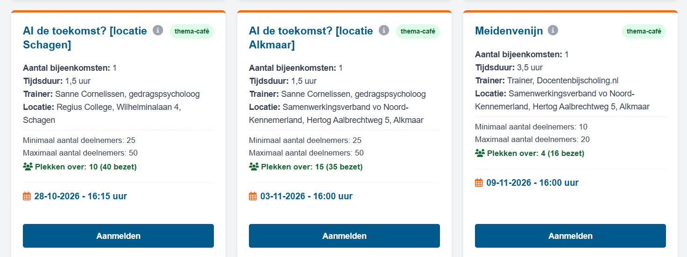
Ontwikkelplein
Kaartje ontwikkelplein
16

Slide 17

Wat kan ik betekenen voor het swv?
Vraag
Aanbod
17
Notes:
Collega's bedenken wat zij zouden kunnen bijdragen aan het swv in het kader van:
Versterken van de context
Inclusiever onderwijs
Voor alle leerlingen in de regio
Voor hun collega's op de scholen.
Zij vullen 3 post-its in met aanbod en naam en school
Daarna bedenken zij 3 vragen die zij op het vraagbord plakken met naam en school
We bespreken daarna plenair vraag en aanbod.

Slide 18
Volgende bijeenkomsten 2026-2027
Heb je ideeen en/ of wensen voor de invulling van de bijeenkomsten? Mail de agendacommissie (zie volgende dia)
De uitnodiging deze keer via een collega gekregen?
Je e-mailadres is (nog) niet bekend; graag doorgeven!
Overige bijeenkomsten schooljaar 2026-2027
Dinsdag 06-04-2027 van 09.00 uur – 11.45 uur. (Dit is samen met OCO’s) Locatie: Regiohuis.
Donderdag 20-05-2027 van 14.00 uur – 16.30 uur. Locatie: n.t.b. (is er een locatie beschikbaar?)
18

Slide 19
Agendacommissie teamleiders 2026-2027
Pim Touber, Teamleider Het Molenduin Schagen, pim.touber@aloysiusstichting.nl
Mike Ton, Afdelingsleider onderbouw Focus, m.ton@focus-hhw.nl
Eva Wollaars, Afdelingsleider VMBO-TL ARH, e.wollaars@arh.nl
Jurriaan Boon, Afdelingsleider bovenbouw VMBO-TL Huygens College MW, boon.j@huygens.nl
Betsie Neijzing, Consulent SWVNK, bneijzing@swvnk.nl
Inge Verstraete, Teamleider consulenten SWV-NK, iverstraete@swvnk.nl
Hilda van den Hoek, Teamleider CLEO SWV-NK, hvandenhoek@swvnk.nl
19

